Slide 1
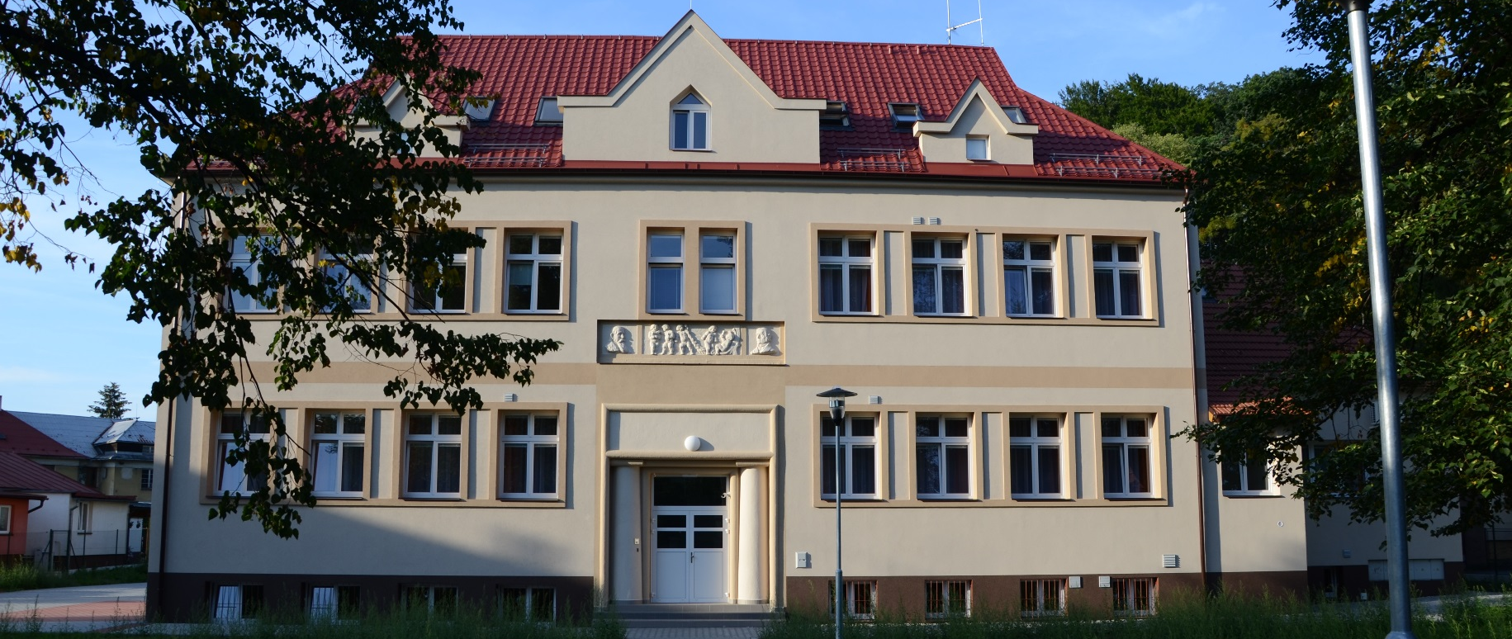
ARMÁDA SPÁSY V ČESKÉ REPUBLICE, Z.S.
DOMOV PŘÍSTAV FRÝDEK-MÍSTEK

Slide 2
NAŠE POSLÁNÍ
Poskytovat sociální službu domov se zvláštním režimem osobám bez přístřeší, jejichž zdravotní a sociální stav vyžaduje nepřetržitou péči druhé osoby.
Na základě individuálních potřeb poskytovat uživatelům pomoc a podporu, která jim umožní žít kvalitní a důstojný život.

Slide 3
CÍLOVÁ SKUPINA
Osoby bez přístřeší starší 26 - ti let mobilní i imobilní se zhoršenou soběstačností a zhoršeným zdravotním vyžadující pravidelnou pomoc jiné fyzické osoby.

Slide 4
CÍLE SLUŽBY
Minimalizace rizika dalšího sociálního propadu a zhoršení zdravotního stavu.
Zachování nebo obnovení dovednosti pro zvládání péči o sebe sama, společenských a sociálních návyků.
Zajištění kontaktu s institucemi, úřady, lékaři, které mu pomohly nebo pomáhají řešit jeho potřeby.
Zapojení do společenského dění domova, okolí, města, obnovil kontakt s rodinou či přáteli.

Slide 5
NAŠE ZÁSADY
nediskriminační přístup
partnerský přístup
respekt a úcta
křesťanské zásady

Slide 6
POSKYTOVANÉ ČINNOSTI
ubytování
celodenní strava
Pomoc při zvládání běžných úkonů péče o vlastní osobu.
Pomoc a podpora při úkonech osobní hygieny.
Zprostředkování kontaktu se společenským prostředím.
Sociálně terapeutické činnosti a aktivizační činnosti.
Pomoc při uplatňování práv, oprávněných zájmů a při obstarávání osobních záležitostí.

Slide 7
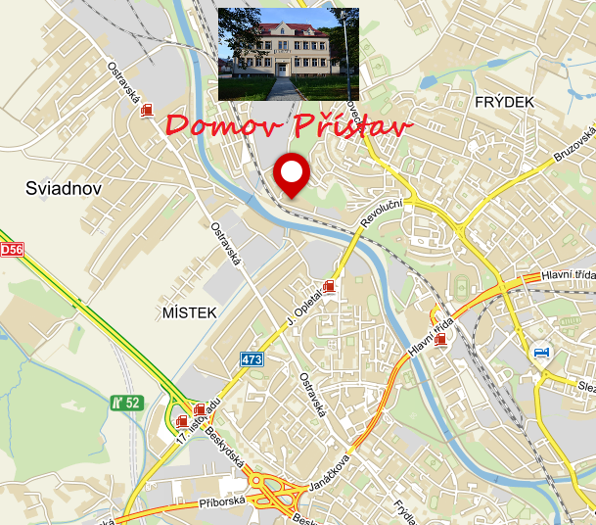
KDE NÁS NAJDETE
Armáda spásy ČR
Domov Přístav Frýdek-Místek
domov se zvláštním režimem
Míru 1313, 738 01 Frýdek-Místek

Slide 8
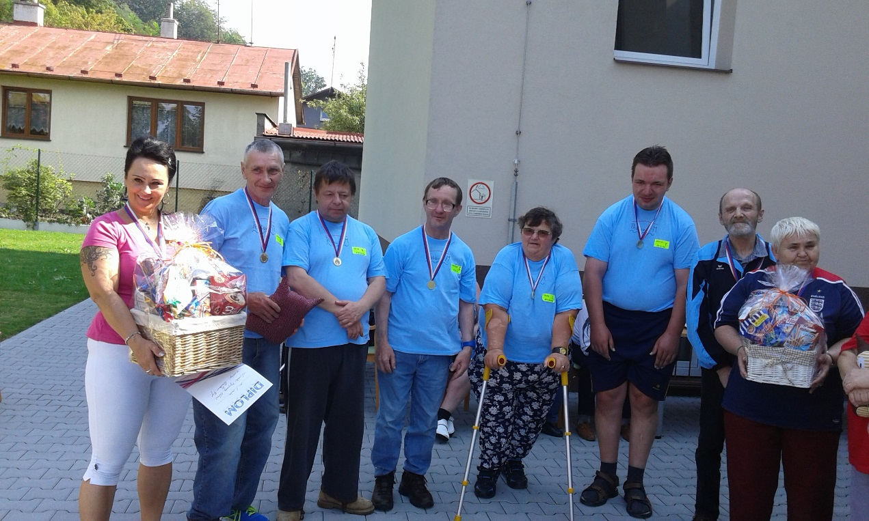
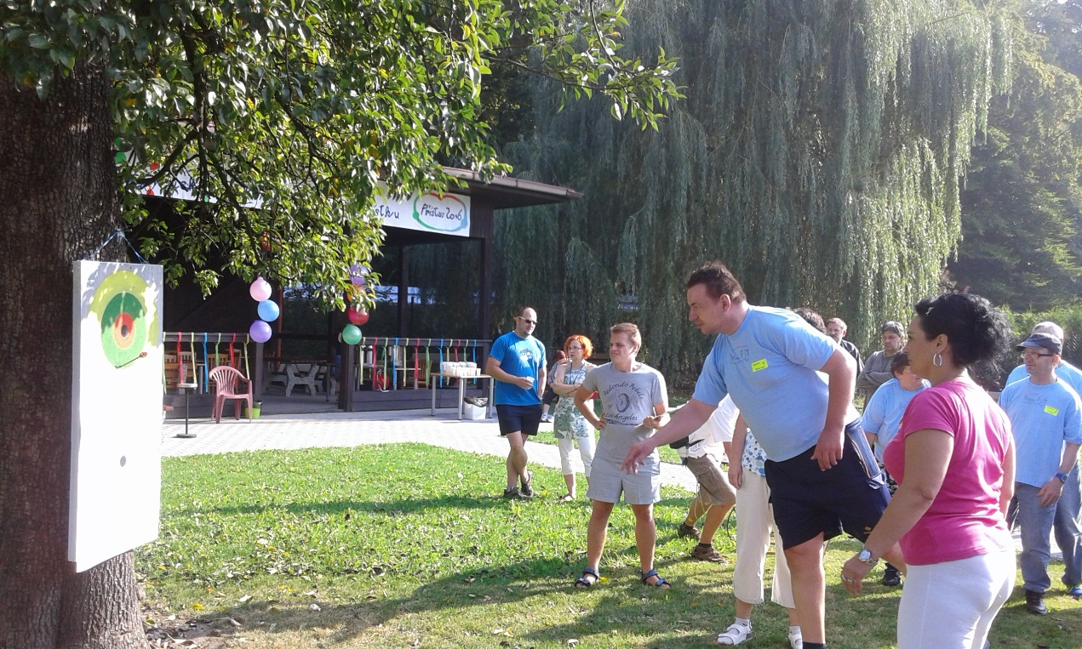
NAŠE AKCE

Slide 9
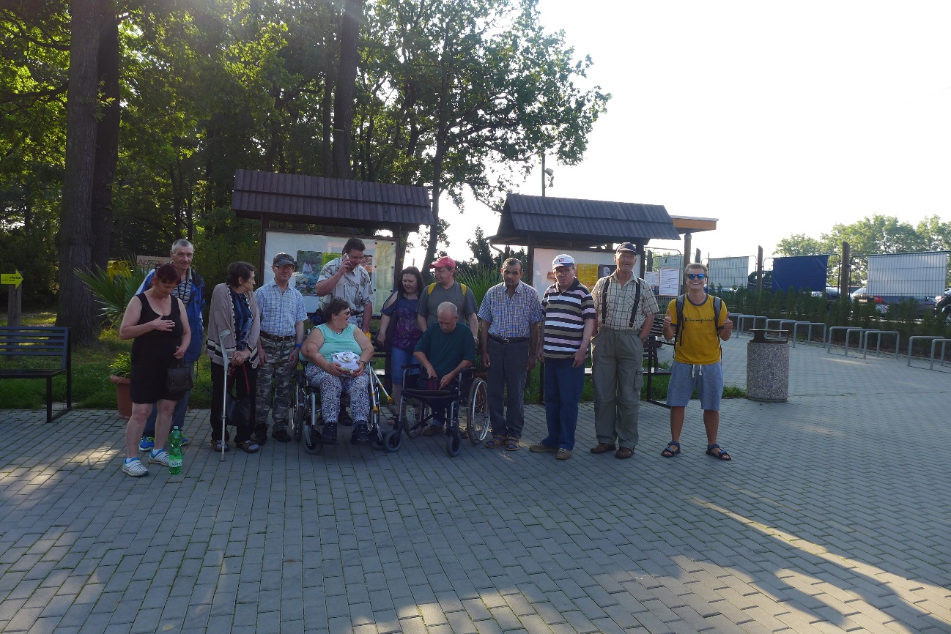
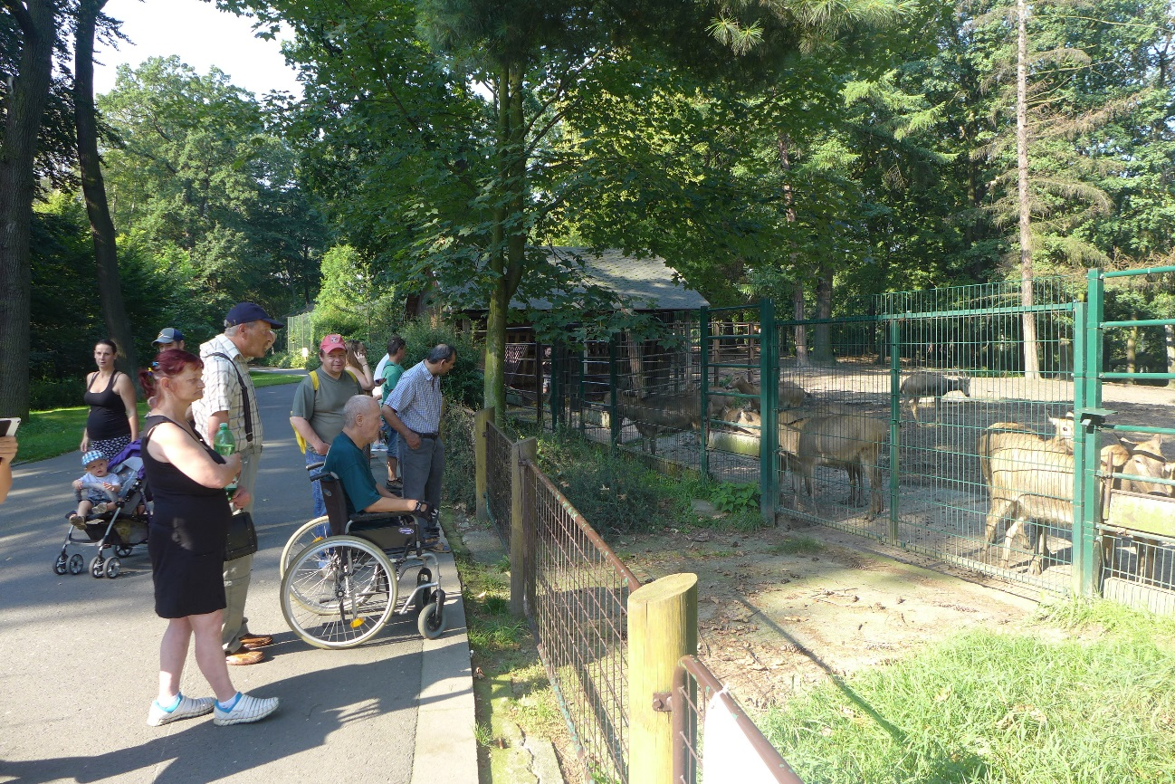

Slide 10
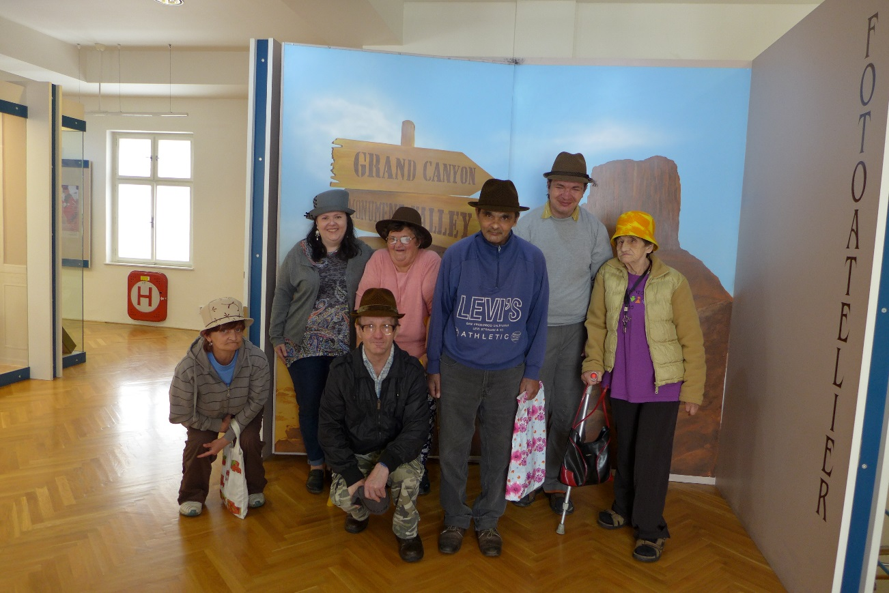
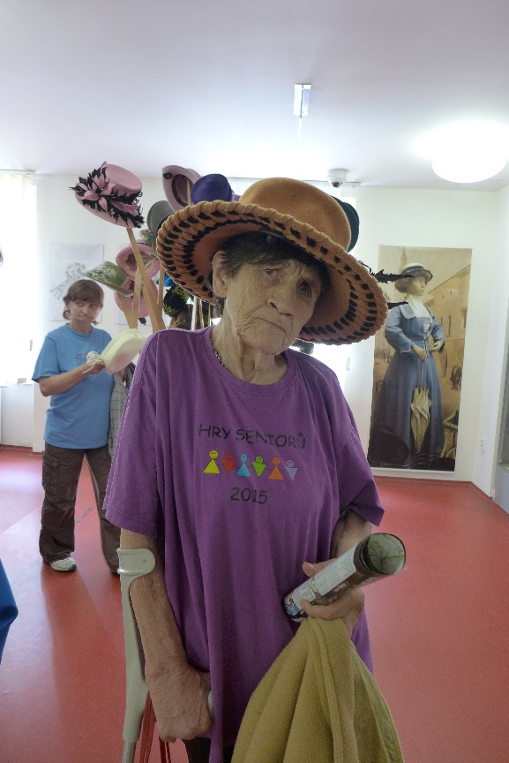
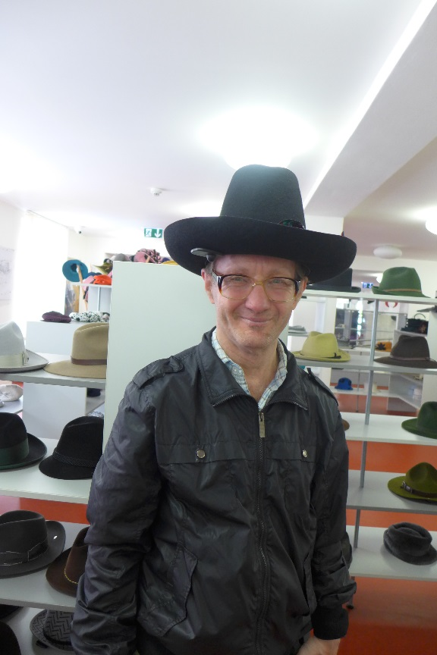
MUZEUM KLOBOUKŮ

Slide 11
DĚKUJEME ZA PODPORU

